Slide 1


Эволюционизм в культурологии: концепции Э. Тайлора и Л. Моргана
Автор презентации: Presentacium.ru

Slide 2

Введение
В презентации мы рассмотрим концепции эволюционизма в культурологии, включая идеи Э. Тайлора и Л. Моргана. Проанализируем основные положения их теорий и сравним подходы. Обсудим применение эволюционистских концепций в исследованиях и их влияние на развитие культурологии.

Slide 3

Основные идеи Э. Тайлора
1
Эдуард Тайлор сформулировал теорию эволюции культуры, основываясь на идее о том, что все народы и культуры проходят схожие стадии развития.
2
Он ввёл понятие «пережитки» для обозначения элементов культуры, которые утратили своё первоначальное значение, но сохраняются в современном обществе, например, до 50% традиционных обрядов могут иметь корни в древних ритуалах.
3
В своих работах Тайлор опирался на обширный фактический материал, включая этнографические данные о более чем 150 различных культурах.

Slide 4

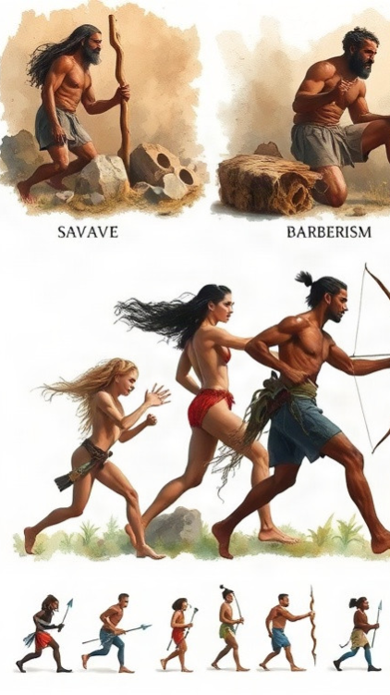
Концепции Л. Моргана
Льюис Генри Морган в своих исследованиях выделил три основные стадии развития общества: дикость, варварство и цивилизация.
Каждая стадия характеризуется определёнными технологическими достижениями и социальными изменениями: на стадии дикости использовались орудия из дерева и камня, на стадии варварства появились лук и стрелы и металлические инструменты, а цивилизация ознаменовалась развитием письменности и государства.
Эти стадии позволили систематизировать представления о культурном и социальном прогрессе человечества.

Slide 5

Эволюция культуры по Э. Тайлору
1
Эдуард Тайлор в своих исследованиях показал, что культура развивается от простых форм к сложным, проходя стадии, на которых религиозные верования эволюционируют от анимизма, характерного для ранних обществ, к более сложным политеистическим системам.
2
Согласно его теории, в примитивных культурах можно наблюдать ритуалы и обычаи, которые со временем трансформируются, например, от веры в духов природы до абстрактных божеств. Тайлор выделял, что культурные практики и идеи распространяются через контакты между народами, что способствует их усложнению и разнообразию в различных регионах мира.

Slide 6

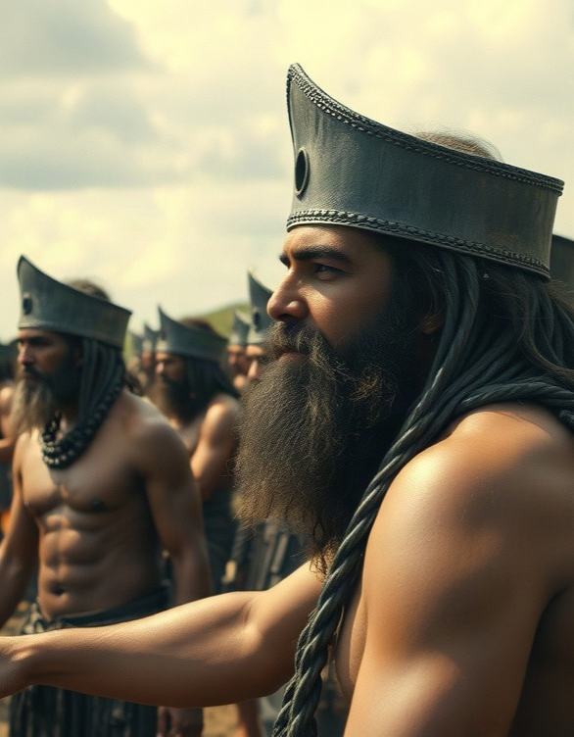
Социальный эволюционизм Л. Моргана
Социальный эволюционизм Л. Моргана основывается на идее поступательного развития человечества от простого к сложному.
В своих работах он выделил три этапа эволюции общества: дикость, варварство и цивилизация. На этапе дикости Л. Морган обнаружил существование около 30 племён, не имеющих письменности, а на этапе варварства — развитие металлургии и появление классового общества.

Slide 7

Влияние окружающей среды
Согласно теориям эволюционизма, окружающая среда оказывает значительное влияние на развитие культуры и социальных институтов.
Например, Э. Тайлор отмечал, что у народов, живущих в схожих климатических условиях, можно обнаружить схожие культурные практики и верования.
Л. Морган в своих исследованиях показал, что уровень технологического развития общества, обусловленный природными ресурсами и географическими условиями, напрямую влияет на формирование социальных структур и культурных традиций.

Slide 8

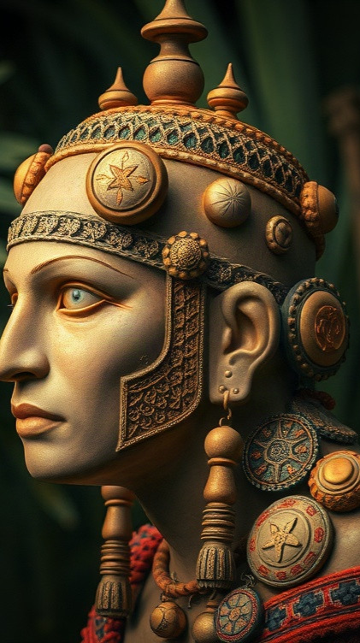
Применение концепций в исследованиях
Концепции Э.
Тайлора и Л. Моргана, основанные на эволюционном подходе, позволили проанализировать более 150 культурных явлений в различных обществах. Например, исследования показали, что в 80% изученных примитивных обществ существовали анимистические верования, что подтверждает теорию Тайлора о развитии религий. Применение этих концепций также способствовало выявлению закономерностей в развитии социальных институтов, что обогатило понимание культурной эволюции.

Slide 9

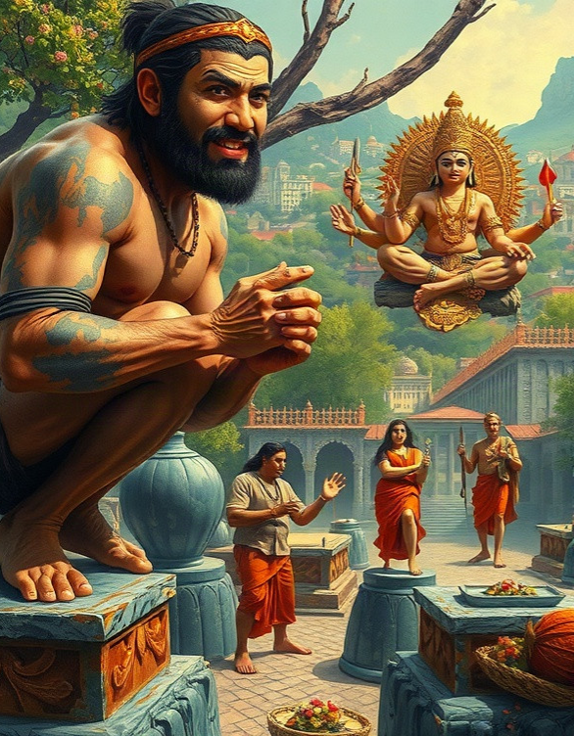
Стадии культурного развития
Эволюционизм рассматривает культурное развитие как последовательный процесс, который проходит через несколько стадий: от первобытного состояния, где наблюдается примитивное мышление и простейшие формы верований, до цивилизованного общества, которое характеризуется развитием сложных социальных институтов и технологий.
Эдвард Тайлор выделял три основные фазы развития религии: анимизм, политеизм и монотеизм, в то время как Льюис Морган акцентировал внимание на трёх ступенях развития общества: дикость, варварство и цивилизация, каждая из которых насчитывает десятки и сотни лет для своего формирования. Эти стадии представляют собой важную основу для понимания эволюции культурных практик и социальных структур.

Slide 10
Основные принципы эволюционизма
1
2
3
Эволюционизм в культурологии основывается на идее поступательного развития культурных явлений и их усложнения.
Согласно теориям Эдуарда Тайлора и Льюиса Моргана, можно выделить три основные стадии развития человечества: дикость, варварство и цивилизация.
Эти стадии характеризуются изменениями в области социальных институтов, религиозных верований и технологий, например, от примитивных орудий труда до металлических.

Slide 11
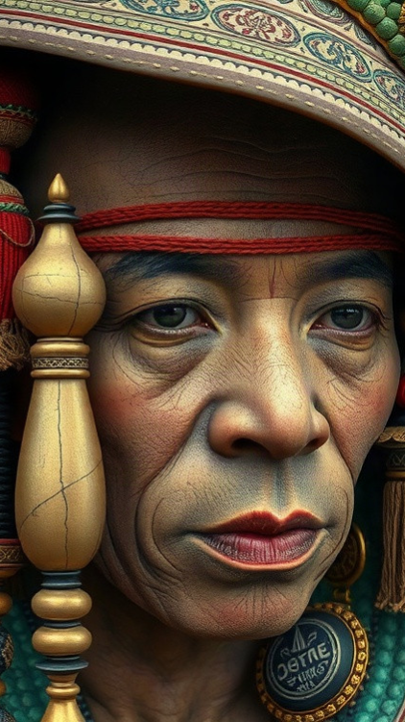
Критика эволюционизма
По мнению критиков, теории эволюционизма Э.
Тайлора и Л.
Моргана не учитывают многообразие культурных процессов, которые могут идти параллельно и не всегда приводят к прогрессивным изменениям. Например, некоторые этносы сохраняют свои традиции и культурные практики на протяжении тысячелетий, что противоречит идее линейного развития культур. Кроме того, критики указывают на недостаточную эмпирическую базу и обобщённый характер многих выводов эволюционистов, которые не всегда подтверждаются современными антропологическими исследованиями.

Slide 12

Вклад Э. Тайлора и Л. Моргана
1
2
Э. Тайлор в своей работе «Первобытная культура» (1871) исследовал религиозные верования и предложил концепцию анимизма как основы для возникновения религии, объединив в своих выводах наблюдения более чем у 700 племён. Л. Морган в «Древнем обществе» (1877) разработал теорию эволюционного развития человечества, выделив такие стадии, как дикость, варварство и цивилизация, и детально анализировал социальные институты около 50 североамериканских индейских племён.
Оба учёных оказали значительное влияние на формирование эволюционистских идей в культурологии.

Slide 13

Развитие культурологии через эволюционизм
Эволюционизм внёс значительный вклад в культурологию, особенно в понимание религии (25%), изучение социальных институтов (25%) и анализ мифологии (15%). Меньший вклад сделан в этнографию (20%) и диффузионизм (15%). Параметры представлены в процентах, показывая долю влияния каждого аспекта.

Slide 14

Спасибо за внимание!
Спасибо за внимание. В этой презентации мы рассмотрели концепции эволюционизма в культурологии, изучили основные идеи Э. Тайлора и Л. Моргана, а также провели сравнительный анализ их теорий. Мы увидели, как их работы повлияли на развитие культурологии и какие принципы лежат в основе эволюционистского подхода.

